Slide 1
Συνεργατική Μάθηση στη Σύγχρονη Τηλεκπαίδευση
Στέλιος Σκούρτης - ΠΕ86

Slide 2
Συνεργατική Μάθηση στη Σύγχρονη Τηλεκπαίδευση
Στην ασύγχρονη τηλεκπαίδευση ο διδάσκων μπορεί να αναθέσει σε ομάδες μαθητών να εργαστούν ομαδικά σε επιμέρους μαθησιακά αντικείμενα.
Αυτό γίνεται με την επικοινωνία των μελών κάθε ομάδας τηλεφωνικά, με emails, με εργασία πάνω σε κοινόχρηστα έγγραφα στο cloud (google docs) κλπ.
Έτσι μπορούμε να έχουμε τα οφέλη της συνεργατικής μάθησης στην τάξη μας.

Slide 3
Συνεργατική Μάθηση στη Σύγχρονη Τηλεκπαίδευση
Στην σύγχρονη τηλεκπαίδευση μέσω Webex μας παρέχεται η δυνατότητα να εφαρμόσουμε τον διαμοιρασμό ομάδων της τάξης μας προσομοιώνοντας το πραγματικό περιβάλλον μέσω της δημιουργίας “Δωματίων” (Breakout Session).
Έτσι για 10-15 λεπτά στη διάρκεια της διδασκαλίας μας μπορούμε να ορίσουμε ιδιωτικά δωμάτια για ομάδες μαθητών που θα συνεργαστούν πάνω στο μαθησιακό αντικείμενο που θα τους αναθέσουμε.

Slide 4
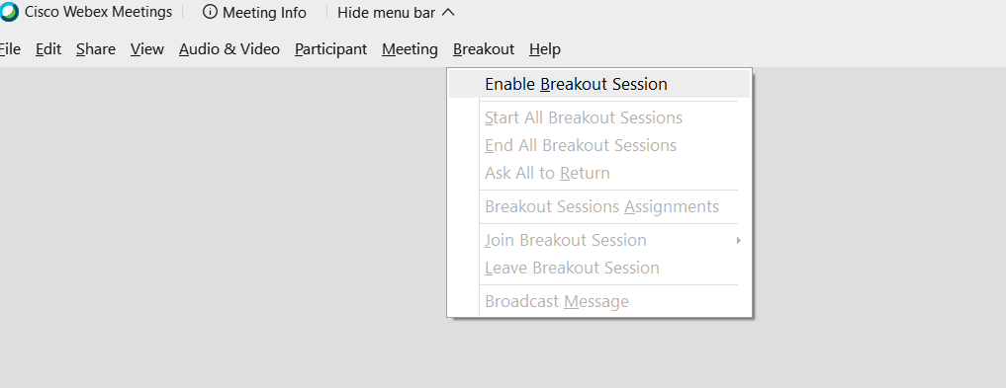
Δημιουργία Δωματίων (Breakouts) στο Webex
Από το μενού επιλογών κάνουμε κλικ στο Breakout και επιλέγουμε να ενεργοποιήσουμε τη δημιουργία δωματίων πατώντας Enable Breakout Session

Slide 5
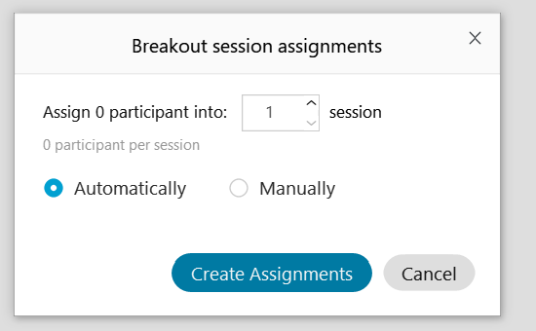
Δημιουργία Δωματίων (Breakouts) στο Webex
Εμφανίζεται η δυνατότητα να επιλέξουμε πόσα δωμάτια θα κάνουμε. Πχ για μια τηλε-τάξη 20 μαθητών μπορούμε να κάνουμε 4 δωμάτια για να βάλουμε από 5 μαθητές, αλλάζοντας το 1 σε 4. Αφήνουμε την αυτόματη (Automatically) αλλά μπορούμε να κάνουμε την αντιστοίχιση και χειροκίνητα (Manually). Πατάμε Create Assignments

Slide 6
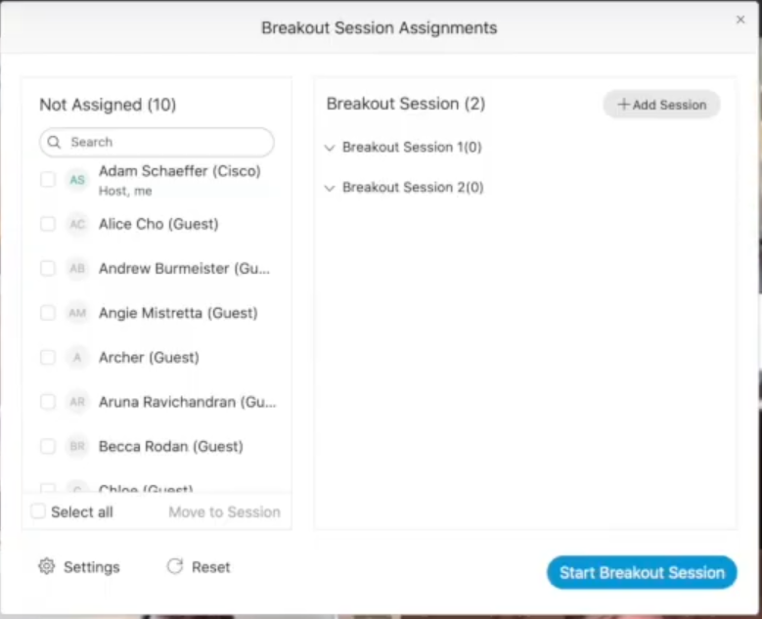
Δημιουργία Δωματίων (Breakouts) στο Webex
Στην επόμενη καρτέλα κάνουμε αντιστοιχίσεις (Assignments) μαθητών που είναι σε λίστα αριστερά με δωμάτια που έχουμε δημιουργήσει που είναι δεξιά (Breakout session).
Στο παράδειγμα έχουμε 2 δωμάτια άδεια προς το παρόν που θα μοιράσουμε μαθητές από τη λίστα αριστερά

Slide 7
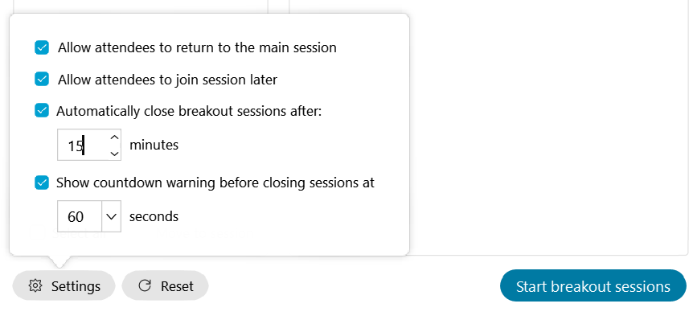
Ρύθμιση χρόνου Δωματίων (Breakouts) στο Webex
Πριν μοιράσουμε τους μαθητές στα δωμάτια μπορούμε να ρυθμίσουμε πότε πχ αυτόματα θα λήξει ο χρόνος τους στα δωμάτια. Επιλέγουμε λοιπόν Settings κάτω αριστερά στην καρτέλα που δουλεύουμε.
Επιλέγουμε πχ 15 λεπτά

Slide 8
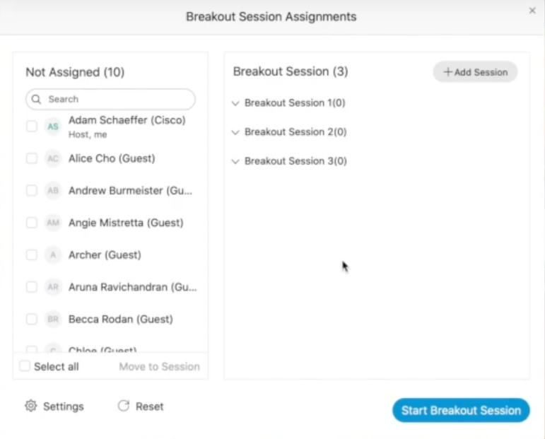
Αντιστοίχιση μαθητών σε δωμάτια στο Webex
Από τη λίστα των μαθητών διαλέγω τους 4-5 μαθητές που θέλω και επιλέγοντας από την καρτέλα Move to Session τους αντιστοιχώ στο 1ο δωμάτιο .
Μετά κάνω το ίδιο για τους επόμενους 4-5 μαθητές κλπ.

Slide 9

Αντιστοίχιση μαθητών σε δωμάτια στο Webex
Αφού τους αντιστοιχίσω όλους πατώ το κουμπί δεξιά
Το σύστημα προτρέπει με μήνυμα κάθε μαθητή χωριστά να πατήσει Join για να μπει στο δωμάτιο που του παραχωρήθηκε
Έτσι δημιουργούνται τα δωμάτια, οι μαθητές “φεύγουν” απο το κεντρικό παράθυρο ως συμμετέχοντες για τα 10-15 λεπτά που έχουμε ορίσει και μπορούν πλέον ιδιωτικά να μιλάνε μεταξύ τους στο δωμάτιο που ανήκουν και να εργαστούν στην άσκηση που τους ανατέθηκε.

Slide 10
Επιστροφή από τα δωμάτια στο Webex
Αφού τελειώσει ο χρόνος ιδιωτικών δωματίων που είχαμε ΑΥΤΟΜΑΤΑ βάλει στις ρυθμίσεις πιο πριν, οι μαθητές επιστρέφουν στο κεντρικό γνωστό παράθυρο για την ομαδική συζήτηση με τον καθηγητή
ή
Μπορούμε να επιλέξουμε να κλείσουμε εμείς τα δωμάτια

Slide 11
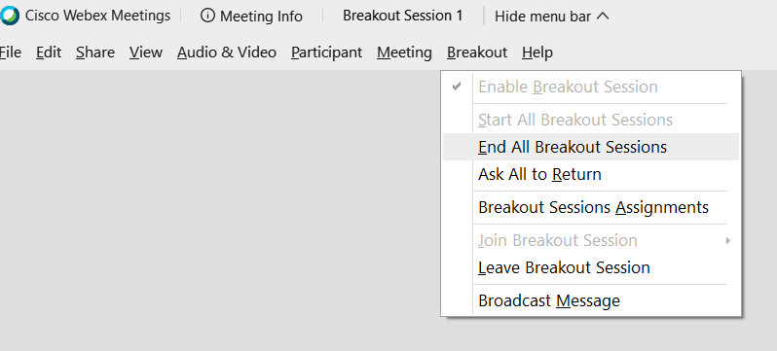
Επιστροφή από τα δωμάτια στο Webex
Μπορούμε ΑΝΤΙ να βάλουμε αυτόματα χρόνο να κλείσουμε εμείς τα δωμάτια από την επιλογή End All Breakout Sessions όταν κρίνουμε ότι ο χρόνος που συζήτησαν ήταν επαρκής

